Slide 1

Pastoral Estudantil - APV
O Valor de Um Professor
Pr. Charlys Siqueira
Notes:
www.4tons.com
Pr. Marcelo Augusto de Carvalho

Slide 2
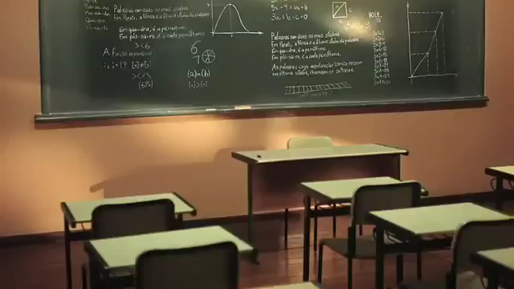
Notes:
O VALOR DO PROFESSOR

Slide 3

Notes:
A expectativa média de vida de um brasileiro segundo o IBGE é de 71 anos. E alguns curiosos da Revista SuperInteressante fizeram alguns calculos de quanto a gente gasta desse tempo de vida com coisas rotineiras. Por exemplo, gastamos 28 dias e 5 horas da nossa vida no banheiro fazendo o numero 1 e 3 meses e 4 dias fazendo numero 2. Achou engraçado? Tem mais. Quanto tempo a gente gasta cortando unhas numa vida? Uns gastam menos e claro. Mas a média é 25 dias e 18 horas! Agora é pra você se espantar: gastamos 23 anos 9 meses e 7 dias de nossa vida DORMINDO! Tem alguns aí que se pudessem gastavam a vida inteira!

Slide 4
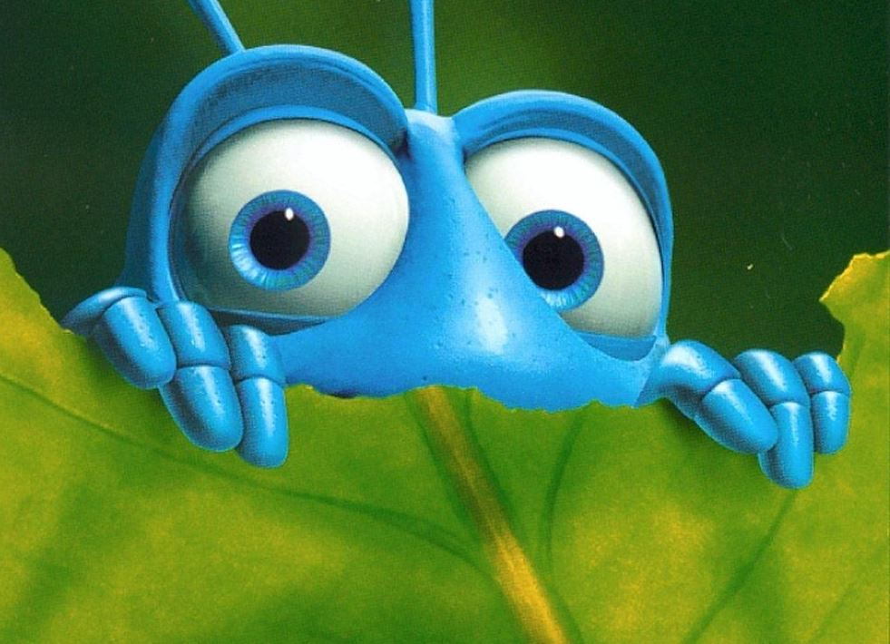
Expectativa De Vida: 71 Anos
Notes:
A expectativa média de vida de um brasileiro segundo o IBGE é de 71 anos. E alguns curiosos da Revista SuperInteressante fizeram alguns calculos de quanto a gente gasta desse tempo de vida com coisas rotineiras. Por exemplo, gastamos 28 dias e 5 horas da nossa vida no banheiro fazendo o numero 1 e 3 meses e 4 dias fazendo numero 2. Achou engraçado? Tem mais. Quanto tempo a gente gasta cortando unhas numa vida? Uns gastam menos e claro. Mas a média é 25 dias e 18 horas! Agora é pra você se espantar: gastamos 23 anos 9 meses e 7 dias de nossa vida DORMINDO! Tem alguns aí que se pudessem gastavam a vida inteira!

Slide 5
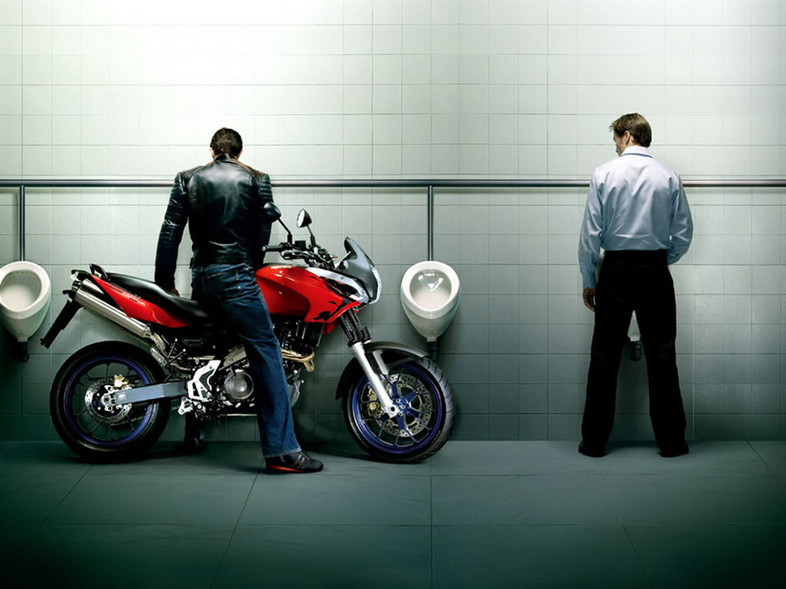
28 dias e 5 horas número 1
Notes:
A expectativa média de vida de um brasileiro segundo o IBGE é de 71 anos. E alguns curiosos da Revista SuperInteressante fizeram alguns calculos de quanto a gente gasta desse tempo de vida com coisas rotineiras. Por exemplo, gastamos 28 dias e 5 horas da nossa vida no banheiro fazendo o numero 1 e 3 meses e 4 dias fazendo numero 2. Achou engraçado? Tem mais. Quanto tempo a gente gasta cortando unhas numa vida? Uns gastam menos e claro. Mas a média é 25 dias e 18 horas! Agora é pra você se espantar: gastamos 23 anos 9 meses e 7 dias de nossa vida DORMINDO! Tem alguns aí que se pudessem gastavam a vida inteira!

Slide 6
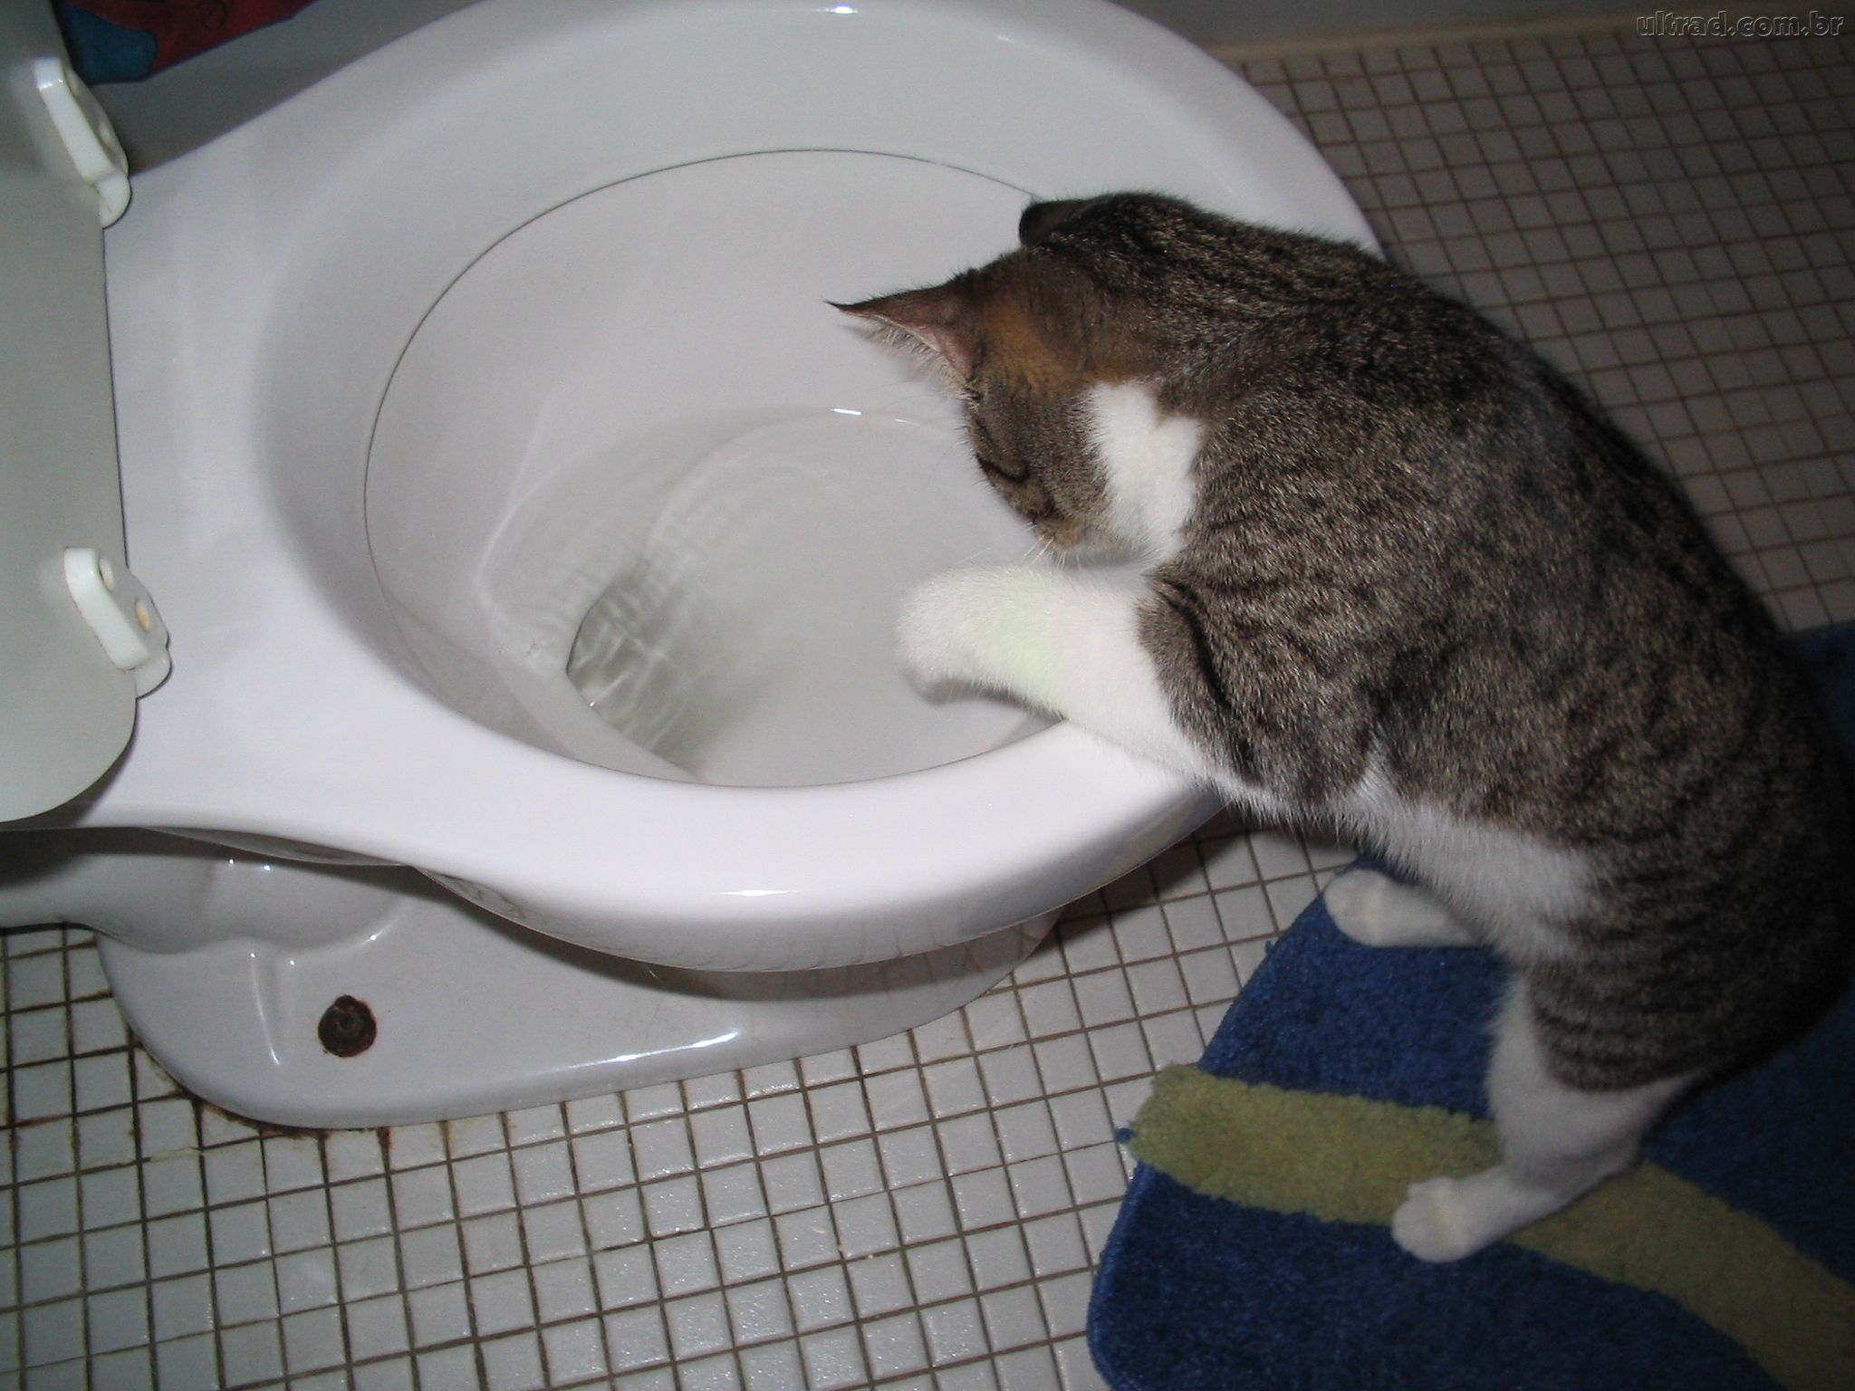
3 meses e 4 dias número 2
Notes:
A expectativa média de vida de um brasileiro segundo o IBGE é de 71 anos. E alguns curiosos da Revista SuperInteressante fizeram alguns calculos de quanto a gente gasta desse tempo de vida com coisas rotineiras. Por exemplo, gastamos 28 dias e 5 horas da nossa vida no banheiro fazendo o numero 1 e 3 meses e 4 dias fazendo numero 2. Achou engraçado? Tem mais. Quanto tempo a gente gasta cortando unhas numa vida? Uns gastam menos e claro. Mas a média é 25 dias e 18 horas! Agora é pra você se espantar: gastamos 23 anos 9 meses e 7 dias de nossa vida DORMINDO! Tem alguns aí que se pudessem gastavam a vida inteira!

Slide 7
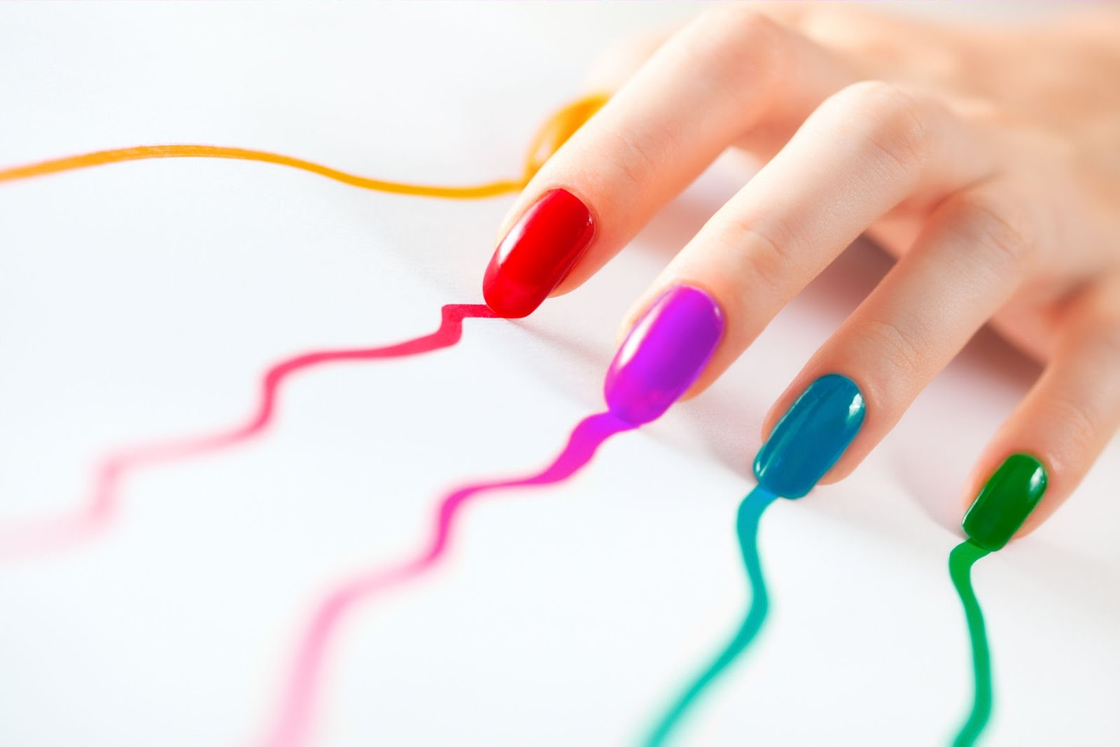
25 dias e 18 horas - unhas
Notes:
A expectativa média de vida de um brasileiro segundo o IBGE é de 71 anos. E alguns curiosos da Revista SuperInteressante fizeram alguns calculos de quanto a gente gasta desse tempo de vida com coisas rotineiras. Por exemplo, gastamos 28 dias e 5 horas da nossa vida no banheiro fazendo o numero 1 e 3 meses e 4 dias fazendo numero 2. Achou engraçado? Tem mais. Quanto tempo a gente gasta cortando unhas numa vida? Uns gastam menos e claro. Mas a média é 25 dias e 18 horas! Agora é pra você se espantar: gastamos 23 anos 9 meses e 7 dias de nossa vida DORMINDO! Tem alguns aí que se pudessem gastavam a vida inteira!

Slide 8
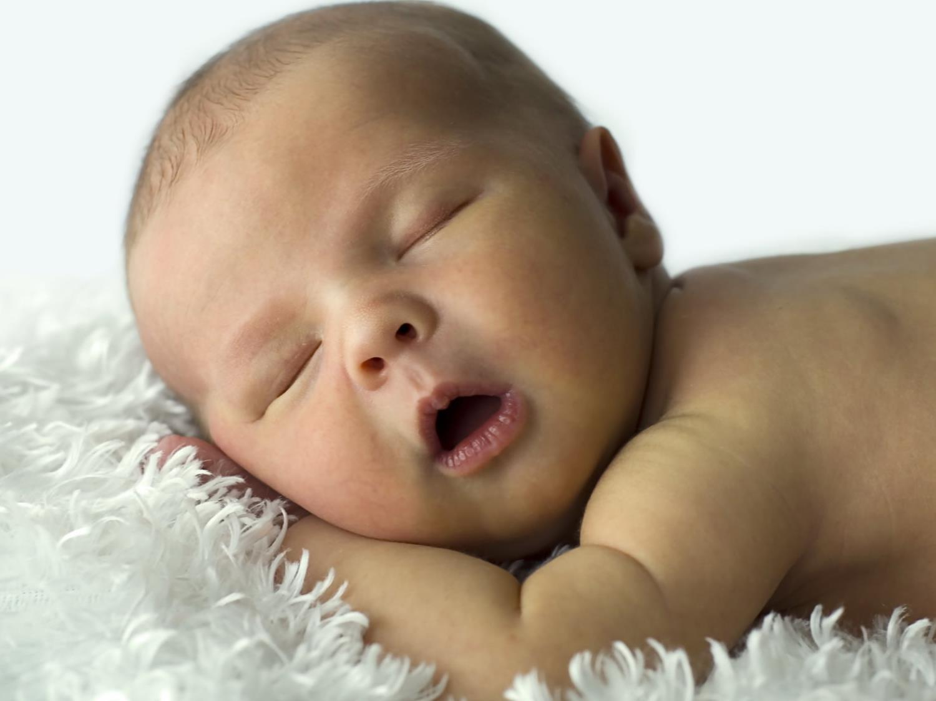
24 Anos Dormindo!
Notes:
A expectativa média de vida de um brasileiro segundo o IBGE é de 71 anos. E alguns curiosos da Revista SuperInteressante fizeram alguns calculos de quanto a gente gasta desse tempo de vida com coisas rotineiras. Por exemplo, gastamos 28 dias e 5 horas da nossa vida no banheiro fazendo o numero 1 e 3 meses e 4 dias fazendo numero 2. Achou engraçado? Tem mais. Quanto tempo a gente gasta cortando unhas numa vida? Uns gastam menos e claro. Mas a média é 25 dias e 18 horas! Agora é pra você se espantar: gastamos 23 anos 9 meses e 7 dias de nossa vida DORMINDO! Tem alguns aí que se pudessem gastavam a vida inteira!

Slide 9

16 anos na escola!
5 h/dia= 1 ano e 10 meses!
E quem te aguenta lá?
Notes:
Depois da cama, sem dúvida nenhuma, um dos lugares que a gente passa mais tempo da nossa vida é na escola. Da pré-escola até a faculdade são quase 16 anos esquentando as cadeiras escolares. Calculando as 5 horas diárias chegaríamos a uma média de 1 ano e 10 meses da nossa vida que passamos dentro de uma sala de aula estudando!

Slide 10
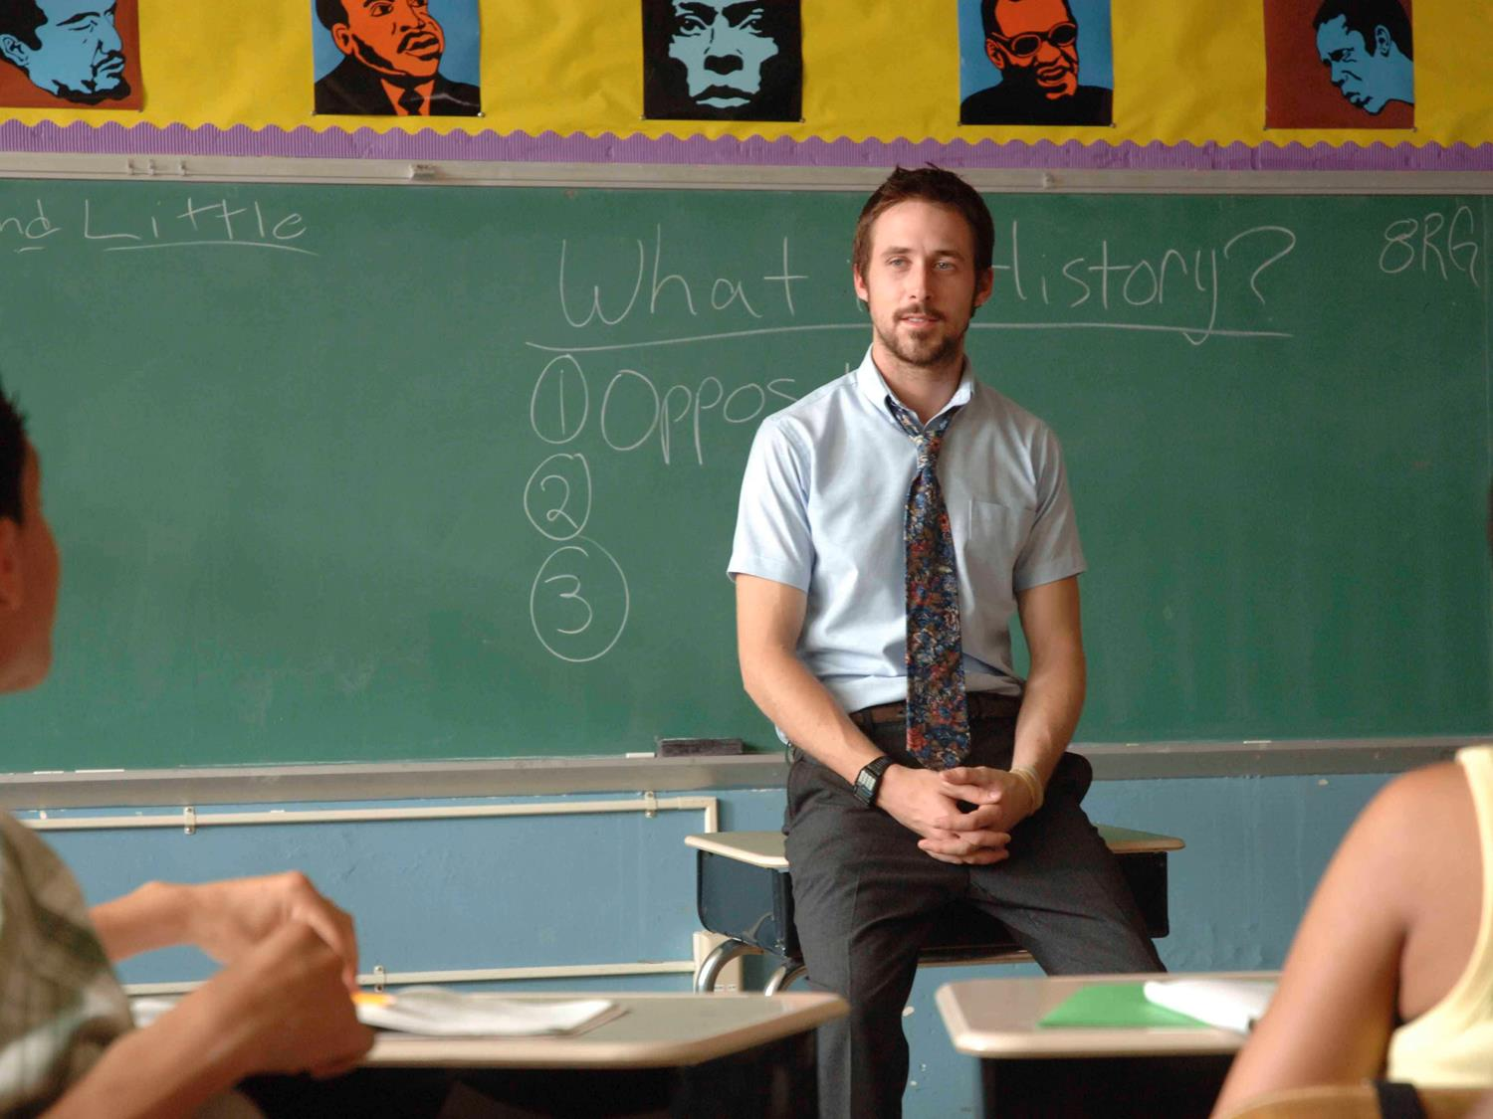
Muito Tempo Com Eles!
Notes:
Agora imagine se gastamos todo esse tempo dentro de uma sala de aula, é sinal de que passamos muito tempo com nossos PROFESSORES! Em certos casos, alguns chegam a passar mais tempo na presença de um PROFESSOR do que na presença de seus proprios pais! Imagine que quase dois anos de sua vida inteira é como se voce estivesse na presença de um professor. Não tem como fugir dessa realidade. Temos que dar crédito para esse grupo que nos acompanha desde crianças até nossa fase adulta.

Slide 11

Profissão Antiga!
Notes:
E saiba que a profissão de professor embora não com esse nome é uma das mais antigas que se tem notícia. Embora não se possa dizer exatamente como ela começou a maioria dos estudiosos acredita que após o surgimento da escrita veio a necessidade de grupos de pessoas mais especializadas que traduzissem seus significados. Sendo assim, surgiram os professores. Sua primeira tarefa que alias continua até hoje foi a de instruir e ensinar as pessoas.

Slide 12
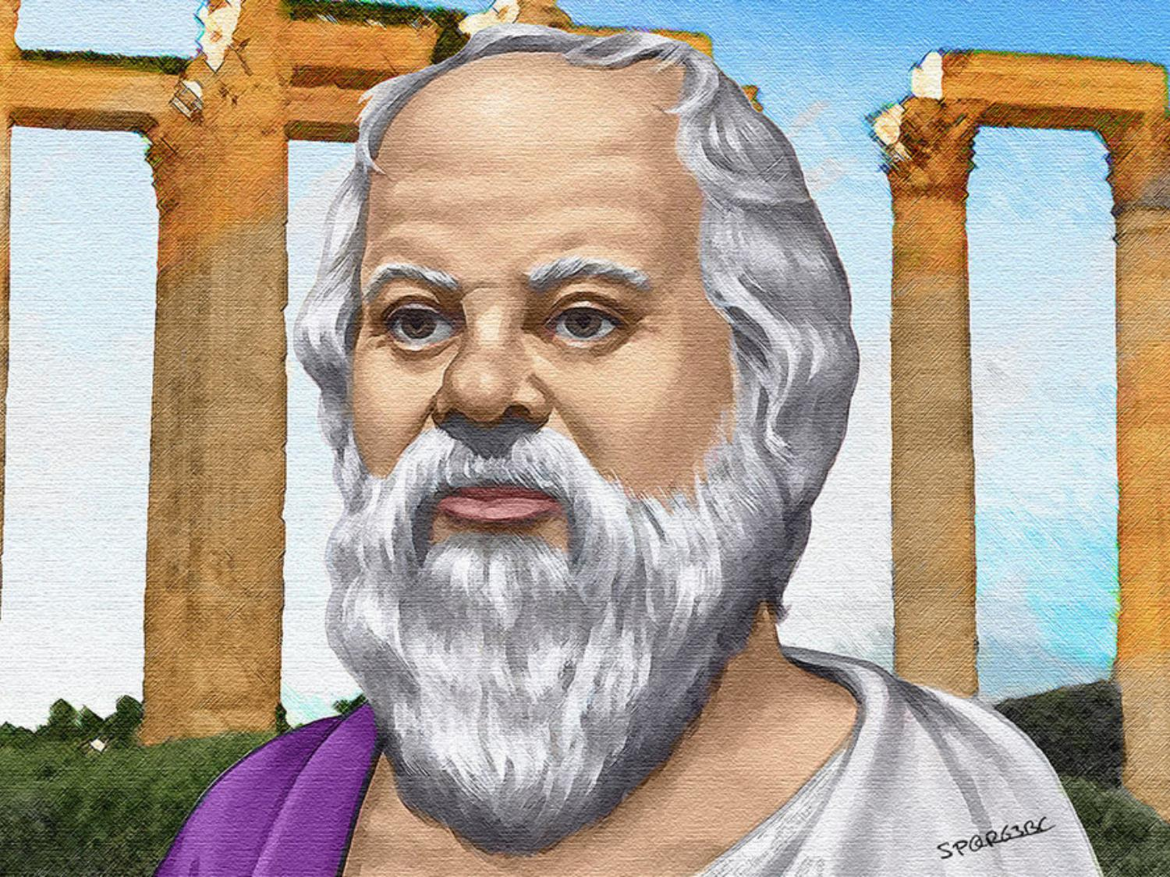
Grécia Antiga: Conduz à Pesquisa
Notes:
Mas é da Grécia Antiga que vem o termo pedagogo ou pedagogia. Esse termo é formado por dois elementos que querem dizer paidos = criança e agogé = condução. Originalmente os pedagogos eram escravos de familias abastadas que conduziam as crianças ate o local de aprendizado chamado pedagogium. O significado da palavra pedagogia portanto é preceptor, mestre ou guia. Nesse sentido o professor não é aquele que detém todo o saber, mas aquele que deve conduzir o aluno ao questionamento, a pesquisa, a fonte do saber.

Slide 13

Notes:
No dia 15 de outubro celebramos o dia do professor. Nesse dia prestamos uma homenagem a esses instrumentos de Deus que nos ajudam em nosso crescimento e desenvolvimento. Essa data comemorativa surgiu ligado a um decreto que D Pedro I colocou no dia 15 de outubro de 1827 criando o Ensino Elementar no Brasil. Mas foi apenas em 1947, 120 anos depois desse decreto que usaram essa data para comemorar um dia dedicado ao professor.

Slide 14
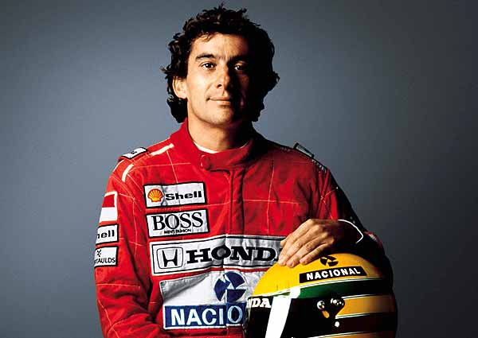
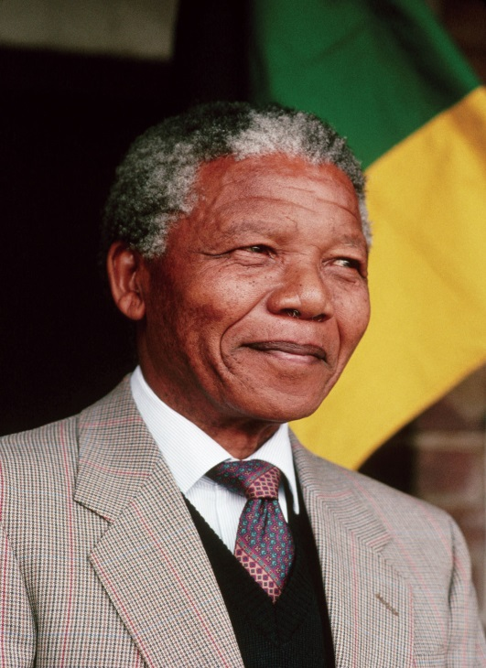
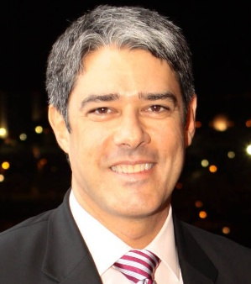
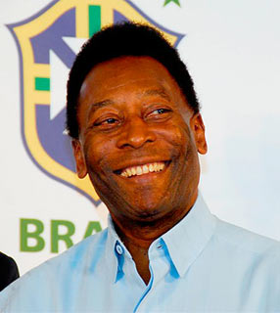
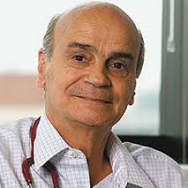

Notes:
Não importa quem seja a pessoa. Cantor, atleta, político, médico, piloto, jornalista, apresentador de TV, advogado, ou qualquer que seja a profissão, todas elas passaram pelas mãos e influencia de um professor. A escola junto com a família é a base da sociedade. E quase sempre o professor é um dos elementos que mais podem influenciar a vida de uma criança ou um adolescente.

Slide 15

Notes:
PESQUISA NO MUNDO TODO

Slide 16

Farnswort: O Que Seria do Bart?
Notes:
Farnsworth: O que seria do Barth Simpson sem ele?

Slide 17
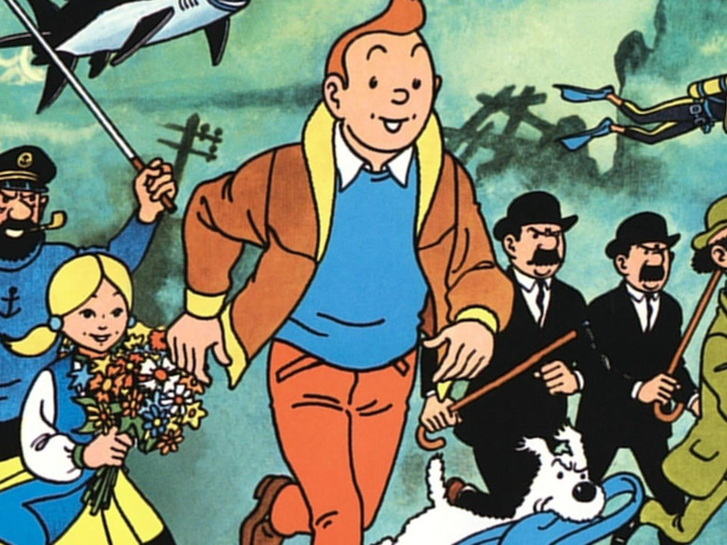
Timtim: guia por aventuras!
Notes:
Ele nos guia por histórias e aventuras incríveis! (Timtim)

Slide 18

Desenvolve Capacidade Cognitiva
Notes:
Ele sempre tem o elemento X que nos motiva, que nos inspira a desejar conhecer mais e mais.
Ele é o responsável pelo desenvolvimento de nossa capacidade cognitiva.

Slide 19
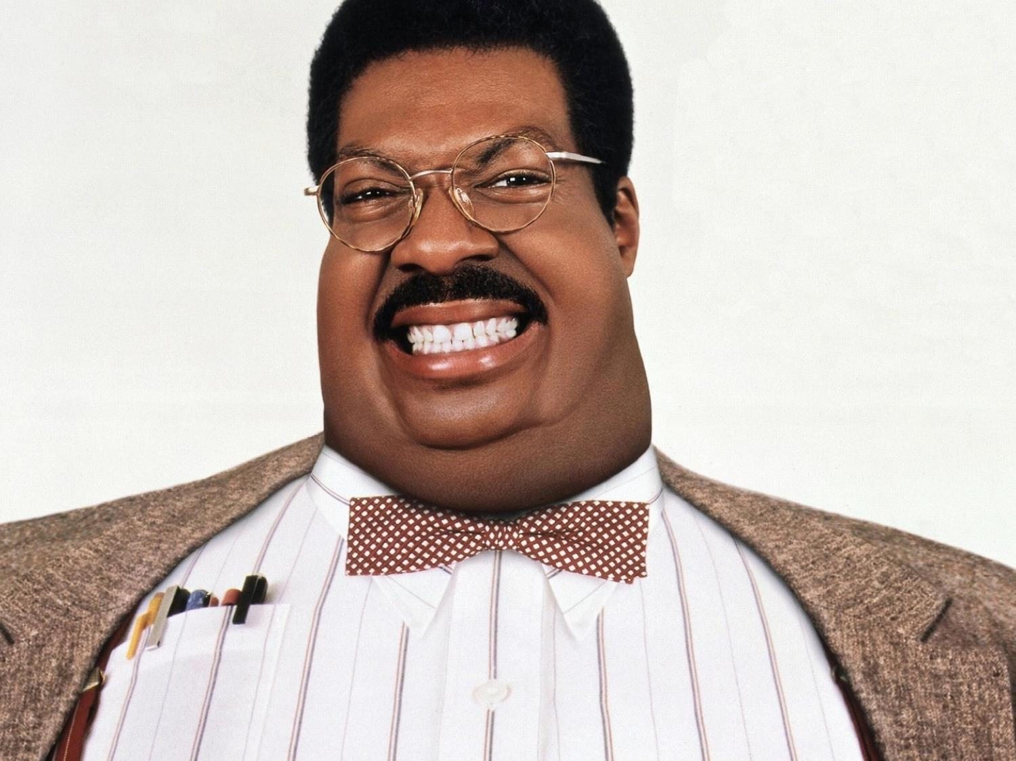
Conquistam Cativando!
Notes:
Não importa se magrões ou fofinhos: são tão simpáticos que nos conquistam com seu jeito cativante de ensinar e ser!
O professor aloprado

Slide 20

Paixões Por Toda A Vida
Notes:
São as grandes paixões guardadas de nossa vida.

Slide 21
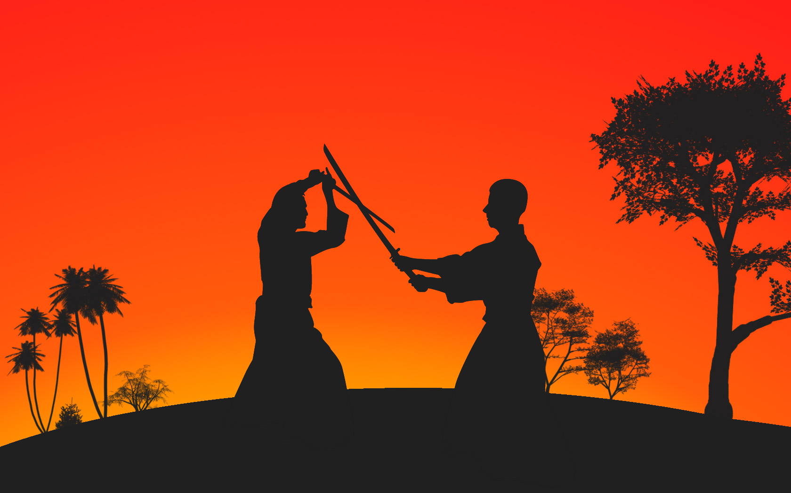
Moldam Nosso Futuro
Notes:
Embora existam alguns casos de professores que acabam traumatizando seus alunos, existem centenas de casos de professores que moldaram o futuro de seus alunos. Você sem dúvida já teve um professor que embora você não gostasse da matéria que ele dava, passou a gostar por causa dele. Alguns passam a ter aquela matéria como predileta porque gostam tanto do professor.

Slide 22

Passei A Gostar Dessa Matéria
Notes:
Estimulam nosso lado cognitivo, novas descobertas, desejar carreiras e amores.

Slide 23

Notes:
Há um filme que conta a história de um menino chamado Ishan que tinha dificuldade de aprendizagem. Ninguém o entendia, inclusive alguns professores e sua família. Até que um dia esse garoto que já estava a beira do desespero encontrou um professor que olhou para ele de um modo diferente. Viu nela aquilo que ele poderia se tornar. Viu suas qualidades. Procurou ouvi-lo, entende-lo e saber de sua historia. Esse filme é emocionante, pois no final esse garoto tem sua vida completamente tranformada pela influencia de um professor. (PASSAR O TRAILER).

Slide 24

Notes:
(PASSAR O TRAILER).

Slide 25

Notes:
Sem duvida o Ishan tem muito que agradecer ao que o professor fez em sua vida. Nessa semana, podemos também procurar nossos professores não pra pedir uma prova mais facil, um novo prazo pra entrega do trabalho, um ponto a mais na média, mas poderiamos nos aproximar do nosso professor para agradece-lo. Cada professor tem um jeito diferente e uma qualidade singular. Com certeza voce tem um professor que te marcou ou te marca pela influencia dele, que tal usar a inspiracao da capela de hoje para agradece-lo pessoalmente? Vamos orar especialmente por eles hoje.

